Slide 1
Современный тренд цифровизации

Slide 2
1С:ПРЕДПРИЯТИЕ – это модно
Инновационная технологическая платформа мирового уровня
Система построенных на ней прикладных решений
для эффективного управления и учета
Более 1000 тиражируемых прикладных решений
Более 5 000 000 пользователей в коммерческих предприятиях
и государственных учреждениях
Более 300 000 специалистов программируют на языке 1С:Предприятия

Slide 3
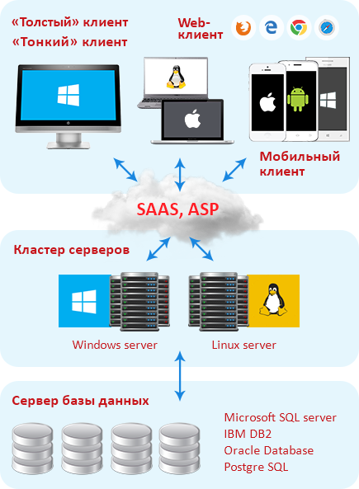
1С:ПРЕДПРИЯТИЕ – технологическая платформа мирового уровня для построения корпоративных систем
Масштабируемая отказоустойчивая архитектура
Поддержка крупных корпоративных систем
Многоплатформенность, поддержка открытого ПО:
  Linux, Windows, Mac OS
  PostgreSQL, MS SQL Server, IBM DB2, Oracle Database
Работа через Интернет, облачные технологии (SaaS)
Работа на мобильных устройствах под iOS, Android, Windows
Гибкость и настраиваемость. Кастомизация под специфику
бизнес-процессов и ноу-хау организации
Встроенные средства бизнес-аналитики
Построение территориально-распределенных систем
Открытость, интеграция практически с любыми программами
и оборудованием
Разграничение и контроль доступа к данным
Защита конфиденциальной информации, коммерческой тайны,
персональных данных. Сертификат ФСТЭК России

Slide 4




Производительность и масштабируемость 1С:ПРЕДПРИЯТИЯ позволяют эффективно автоматизировать крупнейшие корпорации и государственные структуры
Почта России. Автоматизированная система 1С охватила более 47 000 рабочих мест. Обеспечена единая методология всех видов учета, оперативное управление запасами, контроль и анализ показателей коммерческой деятельности, электронный документооборот.
Трансмашхолдинг. Решения 1С – корпоративный стандарт автоматизации.
ERP, CPM, WMS, ECM системы. Около 20 000 автоматизированных рабочих мест. Подтвержденный экономический эффект от внедрения единой корпоративной
системы – 5 000 000 000 руб.
Правительство Москвы. Единая облачная система обеспечения финансовой деятельности. Более 2 300 учреждений города, 18 000 пользователей, данные
по 350 000 сотрудников. Технология SaaS. Экономия затрат более 1 млрд. руб. в год.
Минсельхоз России применяет государственные информационные системы на платформе 1С для решения задач обеспечения продовольственной безопасности, управления развитием сельского хозяйства, льготного кредитования АПК, мониторинга отрасли. Более 15 000 пользователей, более 300 000 объектов мониторинга АПК, более 20 000 показателей.

Slide 5




1С:ПРЕДПРИЯТИЕ – это масштабно
Башкирская электросетевая компания (БЭСК). ERP, ECM, MDM, EAM системы 1С развернуты более чем на 10 000 рабочих мест. Обеспечена контролируемость бизнес-процессов, управление на основе актуальных данных.
КАМАЗ. На платформе «1С:Предприятие 8» автоматизировано более
8 000 рабочих мест в группе КАМАЗ. Сокращены издержки, оптимизированы процессы управления и учета, обеспечена оперативная консолидация
и анализ финансовой отчетности по всем дочерним обществам.
Группа компаний «СОЛЛЕРС». Более 6 000 рабочих мест. Снижены производственные затраты и неликвидные запасы, повышена ритмичность обеспечения производства, сокращены простои.
Государственная корпорация «Росатом» повышает эффективность
около 100 предприятий с помощью 1С ERP Росатом, в системе работает
более 7 000 сотрудников. CPM-система 1С:Управление холдингом объединяет более 1 500 сотрудников Росатома и дочерних холдингов. Выстроены сквозные процессы управления атомной отраслью.

Slide 6















Флагманы экономики, заключившие стратегические соглашения и меморандумы о сотрудничестве с 1С

Slide 7



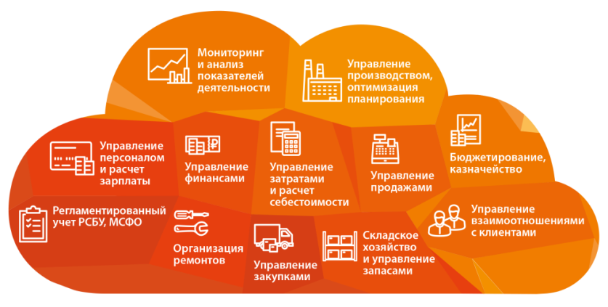
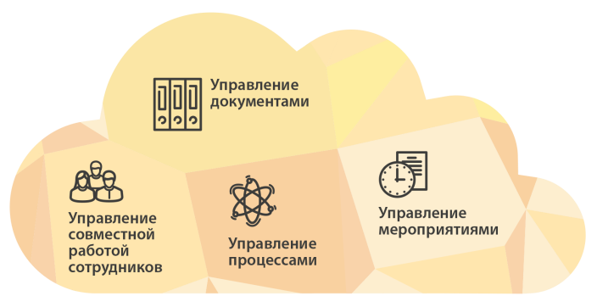

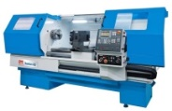

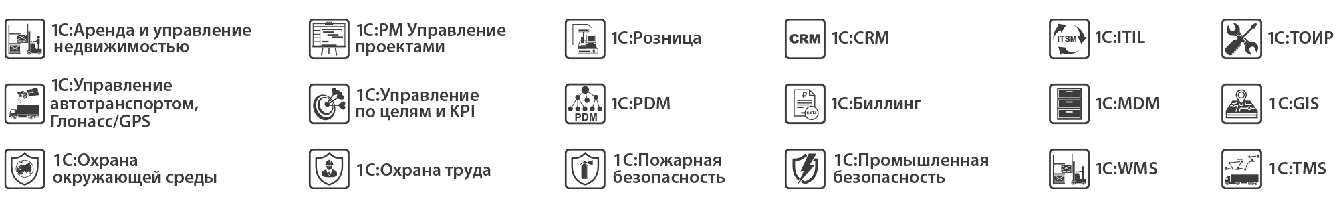

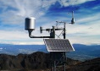
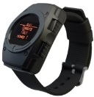
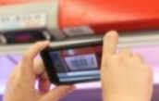

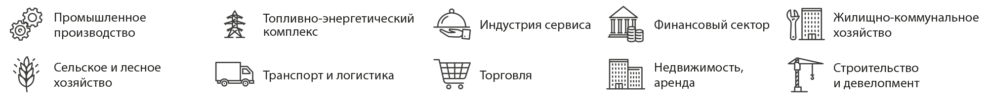
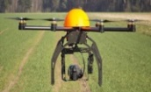


1С:КОРПОРАЦИЯ
Современный тренд цифровизации
СПЕЦИАЛИЗИРОВАННЫЕ РЕШЕНИЯ
ОТРАСЛЕВЫЕ РЕШЕНИЯ

Slide 8
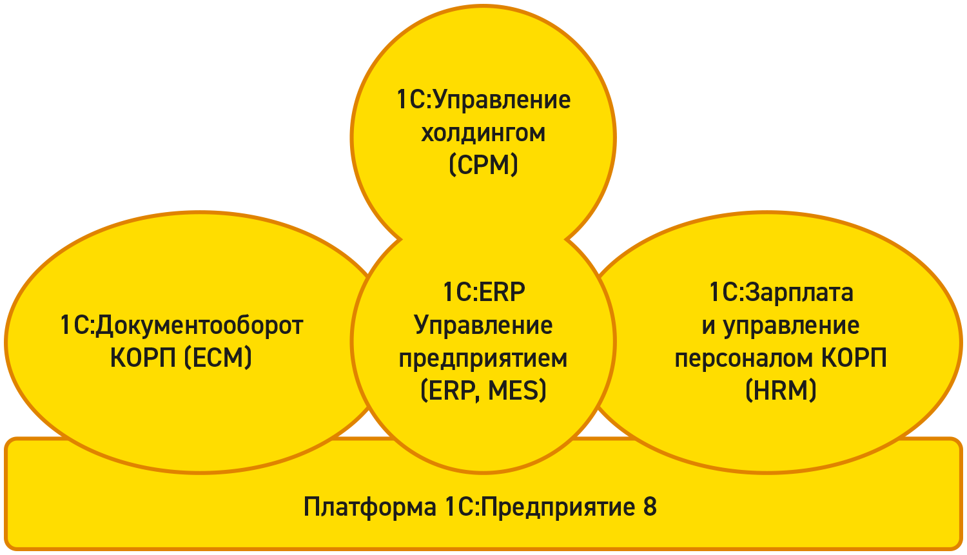
1С:КОРПОРАЦИЯ
«1С:Корпорация» — это комплекс интегрируемых типовых решений, широко используемых совместно для автоматизации крупных предприятий, групп компаний и холдингов. Комплекс разработан на современной технологической платформе "1С:Предприятие 8", поддерживает актуальные сервисы и является надежной системой для цифровизации бизнеса:
«1С:ERP. Управление холдингом»
Наиболее комплексное решение в линейке бизнес-приложений системы «1С:Предприятие 8», объединяющее в едином продукте автоматизацию трех уровней управления: управление эффективностью группы компаний (CPM), управление ресурсами предприятий (ERP), управление производством на уровне цеха (MES). Подробнее: http://v8.1c.ru/cpm-erp/

Slide 9
Назначение входящих в состав продуктов
«1С:Управление холдингом 8» – комплексное решение класса CPM (Corporate Performance Management – управление эффективностью холдинга), предназначенное
для автоматизации широкого спектра задач, связанных с учетом, планированием
и контролем эффективности холдингов различного масштаба. Подробнее: http://v8.1c.ru/cpm/
«1С:ERP Управление предприятием» – инновационное решение для построения комплексных информационных систем управления деятельностью многопрофильных предприятий, в том числе с технически сложным многопередельным производством, с учетом лучших мировых и отечественных практик автоматизации крупного и среднего бизнеса. Подробнее: http://v8.1c.ru/erp/
«1С:Зарплата и управление персоналом 8 КОРП» обеспечивает автоматизацию задач по всем направлениям работы с персоналом: кадровый учет, расчет заработной платы и управление персоналом на предприятиях различного масштаба в соответствии с законодательством Российской Федерации. Программа в первую очередь ориентирована на крупные компании, корпорации и холдинги, активно внедряющие HR-технологии.
Подробнее: http://v8.1c.ru/hrm/corp_versiya.htm
«1С:Документооборот 8 КОРП» в комплексе решает задачи автоматизации учета документов, взаимодействия сотрудников, контроля и анализа исполнительской дисциплины на коммерческих предприятиях со сложной организационной структурой или сложным документооборотом. Подробнее: http://v8.1c.ru/doc8/

Slide 10
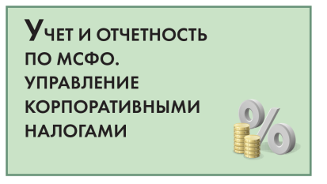
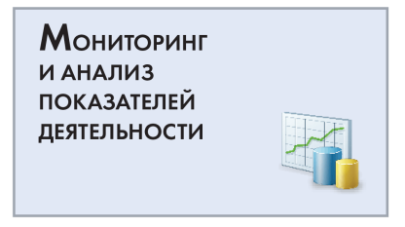
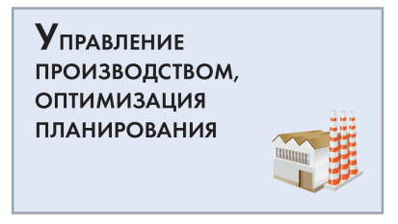
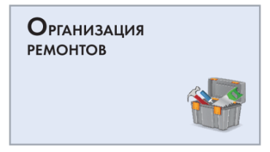


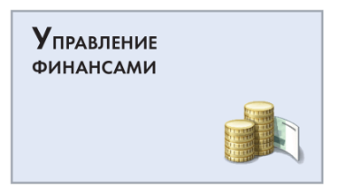

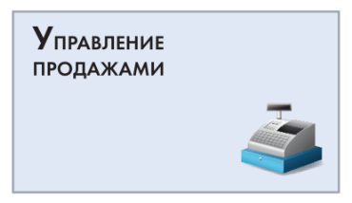


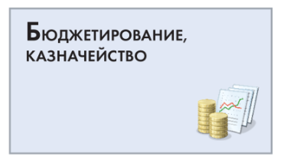
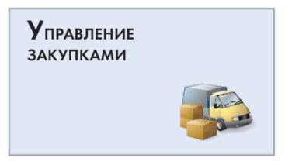

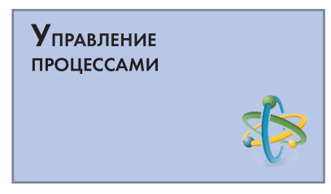
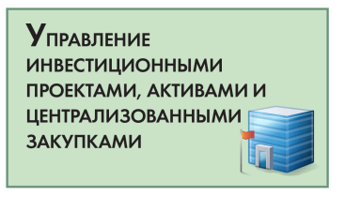
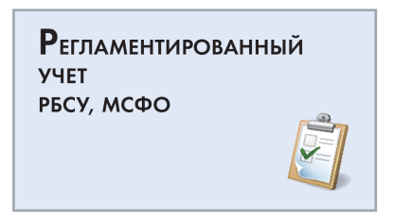
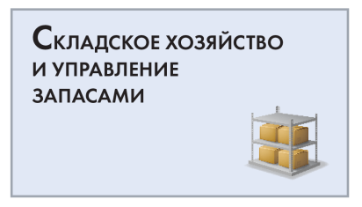
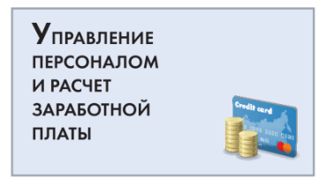
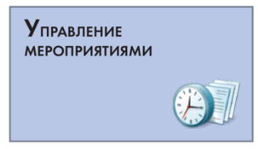
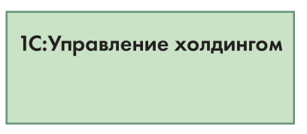



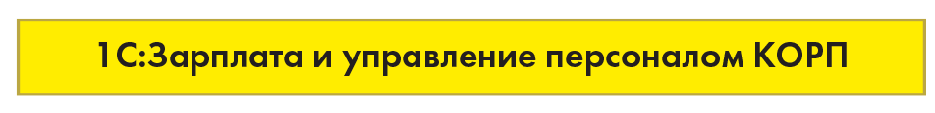
1С:КОРПОРАЦИЯ
Состав и функциональные возможности

Slide 11

Краткий обзор ключевых свойств и функциональных возможностей комплекса «1С:Корпорация»:
Функциональные возможности комплекса «1С:Корпорация» представлены в виде перечня свойств
и функций, реализованных в платформе «1С:Предприятие 8.3» и прикладных решениях, включенных в комплекс: «1С:ERP. Управление холдингом» (1С:ERP.УХ), «1С:Управление холдингом 8» (1С:УХ), «1С:ERP Управление предприятием» (1С:ERP), «1С:Зарплата и управление персоналом 8 КОРП» (1С:ЗУП КОРП), «1С:Документооборот 8 КОРП» (1С:ДО КОРП), «1С:Бухгалтерия 8 КОРП» (1С:БП КОРП).
Ключевые возможности платформы «1С:Предприятие»
Масштабируемая отказоустойчивая архитектура
Поддержка крупных корпоративных систем
Многоплатформенность, поддержка открытого ПО
Работа через интернет, облачные технологии
Работа на мобильных устройствах
Гибкость и настраиваемость. Кастомизация под специфику
бизнес-процессов и ноу-хау организации
Встроенные средства бизнес-аналитики
Построение территориально-распределенных систем
Открытость, интеграция практически с любыми программами и оборудованием
Разграничение и контроль доступа к данным
Защита конфиденциальной информации, коммерческой тайны, персональных данных

Slide 12

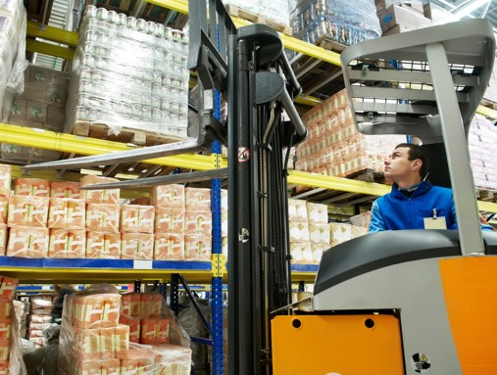
Краткий обзор ключевых свойств и функциональных возможностей комплекса «1С:Корпорация»:
Управление производством
Управление производством, MES
(в 1С:ERP.УХ, 1С:ERP)
Организация ремонтов (в 1С:ERP.УХ, 1С:ERP)
Управление затратами и расчет себестоимости
(в 1С:ERP.УХ, 1С:ERP)
Управление продажами, закупками, складом
Управление взаимоотношениями с клиентами
(в 1С:ERP.УХ, 1С:ERP)
Управление продажами (в 1С:ERP.УХ, 1С:ERP)
Управление закупками (в 1С:ERP.УХ, 1С:ERP, 1С:УХ)
Корпоративные закупки (в 1С:ERP.УХ, 1С:УХ)
Управление складом, запасами и доставкой
(в 1С:ERP.УХ, 1С:ERP)

Slide 13
Краткий обзор ключевых свойств и функциональных возможностей комплекса «1С:Корпорация»:
Управление финансами
Казначейство (в 1С:ERP)
Корпоративное казначейство
(в 1С:ERP.УХ, 1С:УХ)
Бюджетирование (в 1С:ERP)
Корпоративное бюджетирование
(в 1С:ERP.УХ, 1С:УХ)
Управление инвестиционными проектами
и активами (в 1С:ERP.УХ, 1С:УХ)
Управление рисками и мероприятиями
(в 1С:ERP.УХ, 1С:УХ)
Бизнес-анализ и сбалансированная система показателей (в 1С:ERP.УХ, 1С:УХ)
Интеграция и управление мастер-данными (в 1С:ERP.УХ, 1С:УХ)

Slide 14

Краткий обзор ключевых свойств и функциональных возможностей комплекса «1С:Корпорация»:
Регламентированный учет и МСФО
Регламентированный учет по РСБУ
(в 1С:ERP.УХ, 1С:ERP, 1С:УХ, 1С:БП КОРП)
Консолидированная отчетность
(в 1С:ERP.УХ, 1С:УХ)
Корпоративные налоги
(в 1С:ERP.УХ, 1С:УХ)
Налоговый мониторинг
(в 1С:ERP.УХ, 1С:УХ)
Учет по МСФО
(в 1С:ERP.УХ, 1С:ERP, 1С:УХ)
Корпоративный учет по МСФО
(в 1С:ERP.УХ, 1С:УХ)

Slide 15

Краткий обзор ключевых свойств и функциональных возможностей комплекса «1С:Корпорация»:
Управление персоналом и заработной платой
Кадровый учет и делопроизводство
(в 1С:ERP.УХ, 1С:ERP, 1С:ЗУП КОРП)
Воинский учет (в 1С:ERP.УХ, 1С:ERP, 1С:ЗУП КОРП)
Штатное расписание, учет труда, рабочего времени
и невыходов (в 1С:ERP.УХ, 1С:ERP, 1С:ЗУП КОРП)
Настройка систем оплаты труда, расчет и учет зарплаты,
взаиморасчеты с сотрудниками
(в 1С:ERP.УХ, 1С:ERP, 1С:ЗУП КОРП)
Отчисления с ФОТ, НДФЛ и отчетность в контролирующие
органы (в 1С:ERP.УХ, 1С:ERP, 1С:ЗУП КОРП, 1С:БП КОРП)
Электронный листок нетрудоспособности, поддержка пилотного проекта ФСС
по прямым выплатам (в 1С:ERP.УХ, 1С:ERP, 1С:ЗУП КОРП)
Кадровое планирование, подбор и адаптация персонала (в 1С:ЗУП КОРП)
Грейды, мотивация и льготы (в 1С:ЗУП КОРП)
Обучение, развитие и оценка персонала (в 1С:ЗУП КОРП)
Охрана труда и учет медосмотров (в 1С:ЗУП КОРП)
Личный кабинет сотрудника (в 1С:ЗУП КОРП)
Учет ДМС (в 1С:ЗУП КОРП)

Slide 16

Краткий обзор ключевых свойств и функциональных возможностей комплекса «1С:Корпорация»:
Управление документооборотом
Управление договорами
(в 1С:ERP.УХ, 1С:ERP, 1С:УХ, 1С:ДО КОРП)
Управление документами: учет входящей и исходящей
корреспонденции, ОРД, контроль исполнения документов,
ЭП, сканирование и штрихкодирование, архив
(в 1С:ДО КОРП)
Управление процессами: шаблоны и контроль сроков
согласования, рассмотрения, утверждения (в 1С:ДО КОРП)
Работа с договорными документами: автозаполнение
реквизитами, регистрация и согласование, контроль возврата
и передачи, автопродление (в 1С:ДО КОРП)
Управление внутренними, внешними, протокольными мероприятиями,
бронирование помещений, контроль исполнения протоколов (в 1С:ДО КОРП)
Встроенный почтовый клиент (в 1С:ДО КОРП)
Учет трудозатрат и планирование времени: учет отсутствий, личные и общие календари,
делегирование полномочий, анализ трудозатрат по видам деятельности,
автоматический хронометраж (в 1С:ДО КОРП)
Учет данных в разрезе проектов (в 1С:ДО КОРП, 1С:ERP.УХ, 1С:ERP)

Slide 17
Расширяют возможности комплекса «1С:Корпорация» программные продукты, оптимизированные
для автоматизации специализированных
и отраслевых участков деятельности пользователей, выпускаемые под маркой «1С-Совместно»:
1С:CRM. Модуль для 1С:ERP и 1С:КА2
1С:GIS Управление пространственными данными. Модуль для 1С:ERP и 1С:КА2
1С:ITIL Управление информационными технологиями предприятия КОРП
1С:MDM Управление нормативно-справочной информацией
1С:PDM Управление инженерными данными 3
1С:PM Управление проектами. Модуль для 1С:ERP
1С:RCM Управление надежностью
1С:RengaBIM и Смета. Комплект решений для 3D-проектирования и подготовки сметной документации
1С:TMS Логистика. Управление перевозками
1С:WMS Логистика. Управление складом
1С:Агропромышленный комплекс.
Модуль для 1С:ERP и 1С:КА2
1С:Аренда и управление недвижимостью.
Модуль для 1С:ERP
1С:Биллинг
1С:Горнодобывающая промышленность 2. Оперативный учет
1С:Заказчик-застройщик. Модуль для 1С:ERP
1С:Инвентаризация и управление имуществом
1С:Интеграция
1С:Молокозавод. Модуль для 1С:ERP и 1С:КА2
1С:Мясопереработка MES. Модуль для 1С:ERP
1С:Общепит. Модуль для 1С:ERP
1С:Полиграфия 2. Модуль для 1С:ERP, 1С:КА2 и 1С:УТ
1С:Производственная безопасность. Комплексная
1С:Производственная безопасность.
Охрана окружающей среды
1С:Производственная безопасность.
Охрана труда
1С:Производственная безопасность.
Пожарная безопасность
1С:Производственная безопасность.
Промышленная безопасность
1С:Производство алкогольной продукции.
Модуль для 1С:ERP
1С:Производство мясной и рыбной продукции 2.
Модуль для 1С:ERP
1С:Птицеводство 2. Модуль для 1С:ERP
1С:Реализация алкогольной продукции.
Модуль для 1С:ERP и 1С:КА2

Slide 18
Расширяют возможности комплекса «1С:Корпорация» программные продукты, оптимизированные
для автоматизации специализированных
и отраслевых участков деятельности пользователей, выпускаемые под маркой «1С-Совместно»:
1С:Риэлтор. Управление продажами недвижимости. Модуль для 1С:ERP
1С:Смета 3
1С:ТОИР Управление ремонтами и обслуживанием оборудования 2 КОРП
1С:Транспортная логистика, экспедирование
и управление автотранспортом КОРП
1С:Управление автотранспортом. Модуль для 1С:ERP
1С:Управление ветеринарными сертификатами. Интеграция с ФГИС Меркурий
1С:Управление водоканалом 2
1С:Управление деревообрабатывающим предприятием. Модуль для 1С:ERP и 1С:КА2
1С:Управление лесозаготовительным предприятием. Модуль для 1С:ERP и 1С:КА2
1С:Управление лизинговой компанией.
Расширение для 1С:ERP
1С:Управление металлургическим комбинатом 2. Модуль для 1С:ERP и 1С:КА2
1С:Управление мукомольным, крупяным, комбикормовым и масложировым производством. Модуль для 1С:ERP и 1С:КА2
1С:Управление недвижимостью и арендой КОРП. Модуль для 1С:Бухгалтерия 8 КОРП, 1С:Бухгалтерия КОРП МСФО и 1С:Управление холдингом
1С:Управление по целям и KPI
1С:Управление строительным производством.
Модуль для 1С:ERP и 1С:КА2
1С:Управление тепловодоканалом 2
1С:Управление теплосетью 2
1С:Управляющая компания ЖКХ.
Модуль для 1С:ERP и 1С:КА2
1С:Управляющая компания ЖКХ и РКЦ. Модуль для 1С:ERP и 1С:КА2
1С:Хлебобулочное и кондитерское производство 2. Модуль для 1С:ERP
1С:Центр спутникового мониторинга ГЛОНАСС/GPS
1С:Энергетика 2. Учет технологических присоединений
1С:Энергетика 2. Учет транспорта электроэнергии
Подробнее про «1С-Совместные» решения: https://solutions.1c.ru и
Сервис «1С:Облачная карта прикладных решений»

Slide 19
Главное – почему надо переходить на «1С:КОРПОРАЦИЮ»
Современные решения с поддержкой актуальных сервисов на единой платформе предоставляют бизнесу новые возможности при невысокой стоимости владения системой.
В комплекс включены решения, проверенные сотнями успешных внедрений, в том числе на масштабных проектах:
АО «Первая башенная компания», ГК «ЛокоТех», «СОЛЛЕРС», «Холдинг Кабельный Альянс», СПб ГУП «Пассажиравтотранс», АО «Гражданские самолеты Сухого», «Сименс Технологии Газовых Турбин», «Редуктор-ПМ» (Холдинг «Вертолеты России»), «АКВАЛАЙФ», «АКАДО Телеком», ПАО «АвтоВАЗ», ПАО «Газпром нефть»,
ПАО «Полюс», ПАО «Татнефть», АО «Зарубежнефть», НК «РуссНефть», Госкорпорация «Росатом», АО «ОСК»,
«УК «Татнефть-Нефтехим», «ГКНПЦ им. М.В. Хруничева», «Велесстрой», «Агрокомплекс» им. Н.И. Ткачева,
СПАО «Ингосстрах», ФГУП «Почта России», ЗАО «Трансмашхолдинг», «Башкирэнерго», «Металлоинвест».
Не надо выбирать, что из основных решений «1С» приобретать и в какой последовательности использовать.
Можно купить полный набор основных решений со скидкой, а дальше использовать их, когда и как надо
по ходу проекта.
Дешевле, чем покупать отдельно – экономия и возможность зачесть по апгрейду стоимость ранее приобретенного решения «1С», а для корпоративной поставки «1С:Корпорации» – уникальная возможность апгрейда с зачетом стоимости не одного, а одновременно многих ранее приобретенных продуктов «1С».
Увеличенный на 1 год срок поддержки сданных в апгрейд продуктов – до конца текущего
(на момент выполнения апгрейда) года плюс один год с возможностью сдачи годовой отчетности.

Slide 20

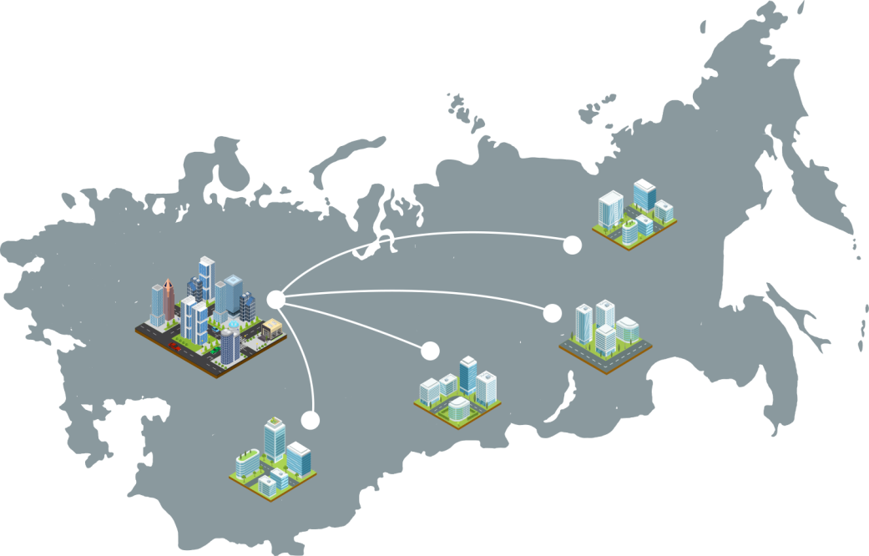
Целевые пользователи «1С:КОРПОРАЦИИ»
Крупные корпорации с распределенными ДЗО,
имеющие «зоопарк» решений («1С», особенно
«1С:УПП», и не «1С»)
Холдинги, планирующие централизовать
активы ИТ в одной (например, головной)
компании
Монопредприятия, которым интересен
функционал всех решений из состава
«1С:Корпорация»

Slide 21


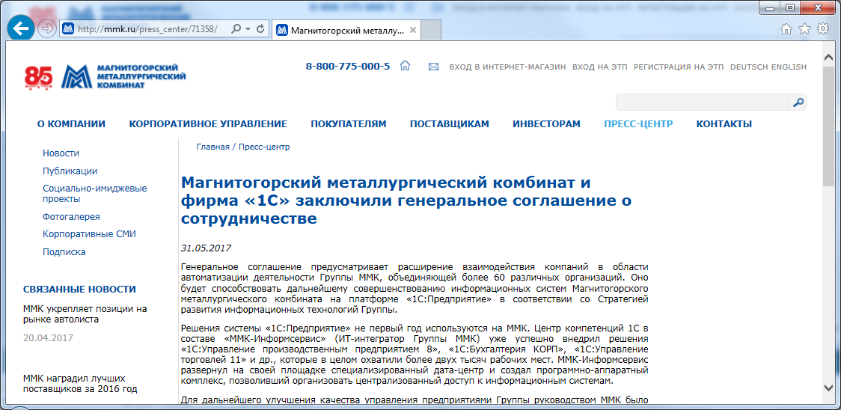
Генеральное соглашение с
ПАО «ММК» – переход на «1С:Корпорация»
Магнитогорский металлургический комбинат
входит в число крупнейших мировых производителей стали и занимает лидирующие позиции среди предприятий черной металлургии России.
В Группе ММК 65 дочерних обществ, штат около 20 тыс. человек.
Более 10 лет используют решения фирмы 1С (УПП, УТ, БП), автоматизировано около 2000 р.м.
Переход на новое поколение ПП 1С – 1С:Корпорация
«1С:ERP» внедряется в «Ремпуть», «Механоремонтный комплекс»,
«ММК-Уголь» (на завершающей стадии), в других ДЗО –
в ближайших планах.
Всего с использованием «1С:Корпорация»
планируется автоматизировать
более 3000 р.м.
31 мая 2017 года
http://1c.ru/news/pressrelise.jsp?id=1831

Slide 22
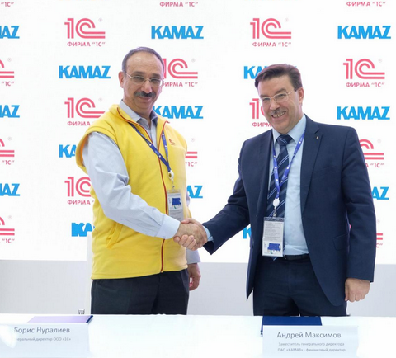
Компания «КАМАЗ» и фирма «1С» заключили меморандум о сотрудничестве для внедрения комплекса решений «1С:Корпорация»
На протяжении многих лет группа организаций
«КАМАЗ» используют ряд решений фирмы «1С»,
на платформе «1С:Предприятие 8» автоматизировано
более 8 000 рабочих мест
Стратегия развития компании «КАМАЗ» предполагает
постоянное совершенствование в области ИТ
Планируется поэтапный перевод информационной
системы «КАМАЗа» с «1С:УПП» на новое поколение
типовых решений «1С:Корпорация»
Планируется, что основные работы будут
инсорсинговой ИТ-компании «КАМАЗа» – «ЦОБ»
Специалисты фирмы «1С» будут оказывать
методическую и организационную поддержку
по использованию функционала решений
Совместный опыт реализации этого масштабного
проекта будет способствовать развитию новых
решений фирмы «1С» и методик их внедрения
«Петербургский международный экономический форум – 2017» , заместитель генерального директора ПАО «КАМАЗ» – финансовый директор Андрей Максимов
1 июня 2017 года
http://1c.ru/news/pressrelise.jsp?id=1834

Slide 23

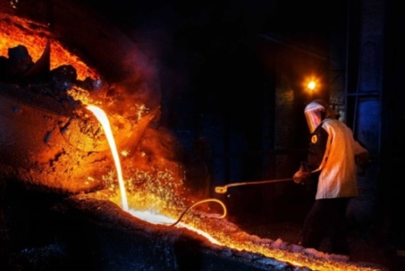



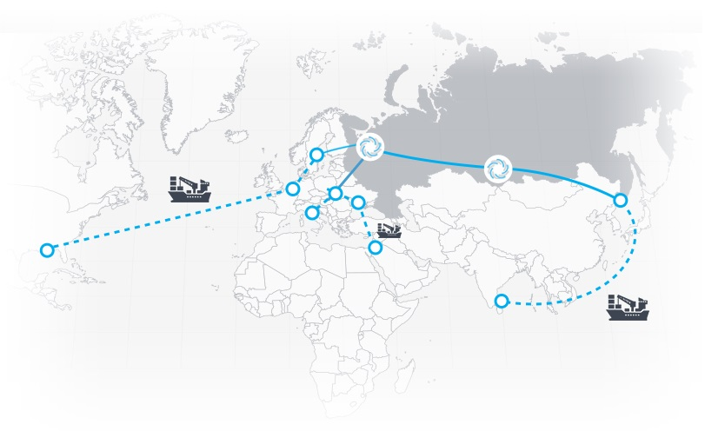
Промышленно-металлургический холдинг выбирает «1С:Корпорацию»
ПМХ – российская вертикально-интегрированная горно-металлургическая
компания. На предприятиях Компании работают более 18 тыс. человек
Мировой лидер на рынке товарного чугуна
Крупнейший поставщик товарного кокса в СНГ
Ведущий поставщик металлических порошков в России
С 2007 года использует для управления и учета программные продукты «1С».
В планах – автоматизация предприятий ПМХ с использованием
конфигураций, входящих в состав «1С:Корпорация» (1С:ERP, 1С:УХ):
2018 г. – «ЩЗ «КВОиТ», «Участок Коксовый», «ЦОФ «Березовская».
2019 – 2020 гг. – «Комбинат КМАруда, «Кокс», шахты «Бутовская» и им. С.Д. Тихова.
Всего с использованием «1С:Корпорация»
планируется автоматизировать более 1000 раб. мест
24 мая 2018 года
http://1c.ru/news/pressrelise.jsp?id=1886

Slide 24

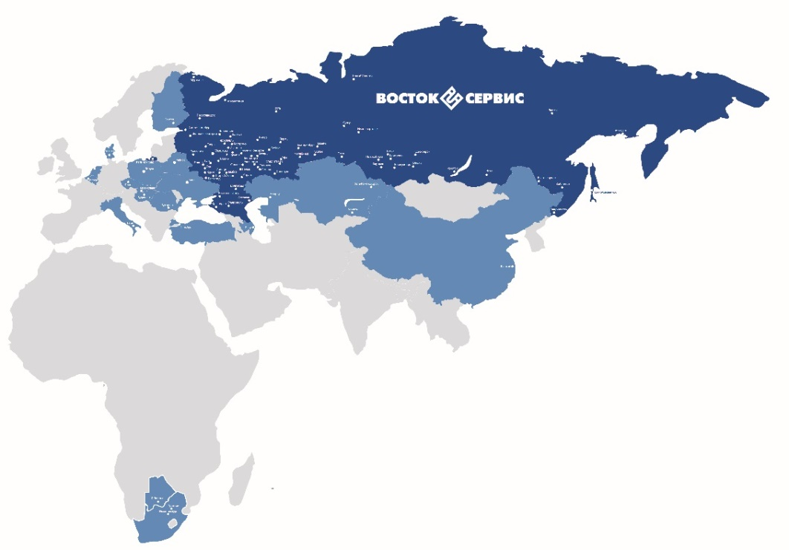
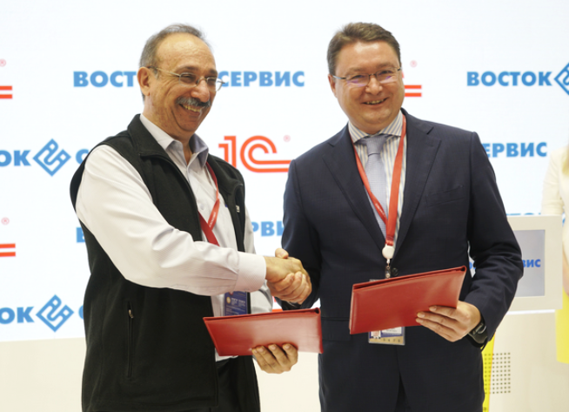
Стратегическое сотрудничество с «Восток-сервис» с целью успешного перехода на «1С:Корпорация»
ГК «Восток-Сервис» – лидер рынка средств охраны труда, разработчик, производитель и поставщик спецодежды, спецобуви, СИЗ, инструмента
и сопутствующих товаров.
14 швейных и 4 обувные фабрики, предприятие
по производству СИЗ, более 120 российских филиалов, представительства в 13 странах Европы, Америки, Африки.
280 фирменных магазинов
Внедрены:
1С:ЗУП КОРП, 1С:TMS, …
В процессе:
1С:ERP, 1С:ДО КОРП, …
В планах:
1С:УХ, 1С:WMS, …
6 июня 2019 года
http://1c.ru/news/pressrelise.jsp?id=1947

Slide 25

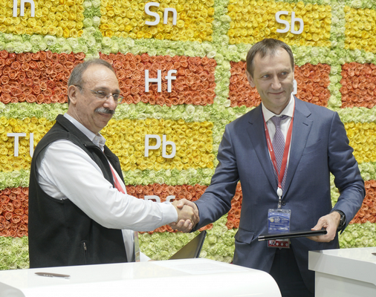
ПАО «Уралкалий» и фирма «1С» заключили генеральное соглашение о сотрудничестве для внедрения комплекса решений «1С:Корпорация»
Корпоративная система 1С уже много лет успешно используется в компаниях ПАО "Уралкалий" для решения ряда задач учета и управления финансами и ресурсами холдинга.
В рамках сотрудничества планируется создание единой интегрированной системы управления ПАО "Уралкалий" на базе комплекса "1С:Корпорация" и отраслевых решений 1С для управления ремонтами, складской и транспортной логистики и др.
Развитие сотрудничества с фирмой "1С" - очередной этап комплексного совершенствования информационных систем "Уралкалия", а также повышения эффективности бизнес-процессов компаний Группы. Расширение сферы применения цифровых решений наших партнеров позволит Компании оптимизировать управление дочерними и зависимыми обществами и станет основой для ее последующей цифровой трансформации", - комментирует подписание соглашения генеральный директор ПАО "Уралкалий" Дмитрий Осипов.
«Петербургский международный экономический форум – 2019»
7 июня 2019 года
http://1c.ru/news/pressrelise.jsp?id=1955

Slide 26

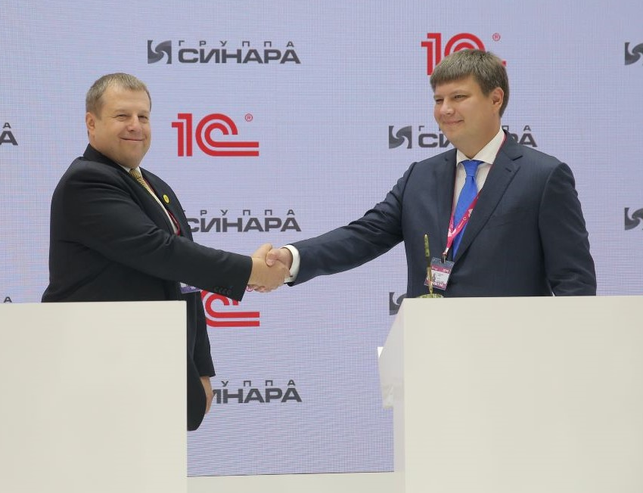

Группа Синара и фирма «1С» заключили Соглашение о стратегическом сотрудничестве для внедрения комплекса решений «1С:Корпорация»
Группа Синара — диверсифицированная компания, объединяющая предприятия различной отраслевой направленности. Приоритетными бизнес-направлениями Группы являются машиностроение, финансовые услуги, девелопмент.
Предприятия Группы Синара имеют длительный опыт использования решений 1С – уже автоматизировано 2 000 рабочих мест, в планах – увеличить их количество до 4 000.
Группа планирует активно проводить цифровизацию своих предприятий с применением перспективных технологий 1С
Деятельность в рамках соглашения будет направлена
на разработку интегрированных эффективных решений с целью комплексной автоматизации рабочих процессов под конкретные задачи и проекты
Специалисты фирмы «1С» будут оказывать методическую и организационную поддержку
о использованию функционала решений
«Перспективная технология позволит нашим компаниям оперативно моделировать производственные программы и создавать финансовые модели с учетом эффективного реагирования на внешние факторы рынка».
Анатолий Овсянников,
директор по экономике и финансам Группы Синара.
8 июля 2019 года
http://1c.ru/news/pressrelise.jsp?id=1963

Slide 27


Первая Башенная компания приобрела и внедрила «1С:Корпорацию»
Первая Башенная компания – недавно
созданное дочернее общество МегаФона,
которое занимается управлением башенной
инфраструктурой мобильного оператора,
в активах предприятия более 15 000 вышек
На базе решений «1С:Управление Холдингом»,
«1С:Документооборот КОРП», «1С:ЗУП КОРП»,
входящих в комплекс «1С:Корпорация»,
в кратчайшие сроки (2,5 месяца) были
запущены в эксплуатацию следующие блоки:
  Бухгалтерский и налоговый учет;
  учет по МСФО;
  Бюджетирование;
  Внутренний документооборот;
  Кадровый учет и расчет
  заработной платы
Общее количество пользователей – 1200, количество единовременно работающих пользователей – 300.
Все пользователи территориально распределены по России, работы по обучению
и поддержке проводились с учетом разных часовых поясов.
В дальнейшем планируется использование 1C:ERP для автоматизации операционных процессов компании, в частности, будет рассмотрена автоматизация процессов управления активами.
Приобретение комплекса «1С:Корпорация» позволяет снизить совокупную стоимость владения по сравнению с покупкой отдельных конфигураций.
Первая продажа комплекса «1С:Корпорация» выполнена компанией Градум (ранее Акселот)
https://eawards.1c.ru/projects/sozdanie-korporativnoy-sistemy-upravleniya-na-baze-resheniya-1s-korporaciya-v-ao-pervaya-bashennaya-kompaniya-pbk-48938/

Slide 28

Поставка «1С:Корпорация» в ГК «АвтоСпецЦентр»
О компании:
Группа компаний «АвтоСпецЦентр» — один из крупнейших игроков сектора авторитейла России, работает на рынке с 1998 года.
В портфеле ГК «АвтоСпецЦентр» бренды: Porsche, Audi, BMW/MINI, Infiniti, Volkswagen, SKODA, Nissan, Datsun, Hyundai, KIA, Mazda, Peugeot, Citroen, Mitsubishi.
В настоящее время в состав объединенной ГК «АвтоСпецЦентр» входят двадцать семь дилерских центров в Москве и ближайшем Подмосковье.
Общее количество сотрудников в компании: 2 500
Планируемое количество пользователей 1С: 150
Цели приобретения «1С:Корпорация»:
В компании была поставлена задача внедрения самой функциональной системы автоматизации
на единой платформе 1С. Таким образом, для целей автоматизации регламентированного, финансового, управленческого, кадрового учета и документооборота компании было принято решение приобретения и дальнейшего внедрения силами собственных штатных специалистов комплекса интегрируемых решений «1С:Корпорация».

Slide 29

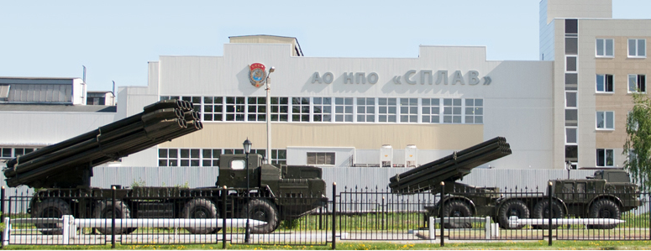
ПАО НПО «Сплав» выбрал современную
систему автоматизации работы
предприятия на основе «1С:Корпорация 8»
ОАО «НПО «СПЛАВ» – c момента образования
в 1945 году на предприятие была возложена задача создания научно-технической базы по разработке гильз для ствольной артиллерии, налаживанию их серийного производства и созданию специализированного оборудования. Сегодня АО «НПО «СПЛАВ» является головной организацией холдинга в составе Госкорпорации «Ростех».
Товары производства ОАО «НПО «СПЛАВ» поставляются на отечественный и зарубежные рынки
и пользуются нарастающим спросом.
На данный момент автоматизированы и введены
в эксплуатацию следующие подсистемы:
управление финансами
казначейство
произведена интеграция с другими системами
Количество автоматизированных рабочих мест
в настоящее время составляет 300.
Сдача первого этапа в промышленную эксплуатацию – декабрь 2017 г.
В 2016 г. руководством было принято решение
о внедрении автоматизированной системы
для автоматизации работы предприятия.
Выбор был сделан в пользу программного продукта «1С:Корпорация 8», как наиболее современного
и отвечающего всем настоящим и перспективным требования предприятия.
http://1c.ru/rus/partners/solutions/solution.jsp?SolutionID=901362

Slide 30

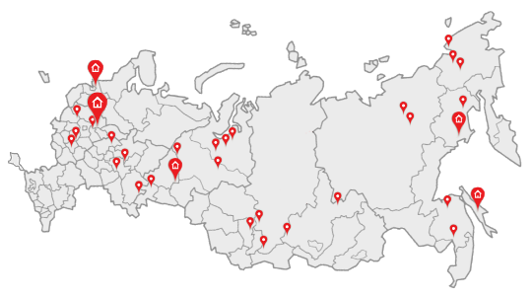
Комплекс «1С:Корпорация» выбрала для автоматизации и цифровизации своей деятельности ООО «Содексо ЕвроАзия»
Компания Sodexo работает в России с 1993 года. Услуги клиентам оказывают 80 филиалов
по всей стране. Сегодня успешно предоставляют услуги в Корпоративном сегменте и в сегменте Энергетика, Девелопмента, Промышленных предприятий и Ресурсы, также развивая решения для школ и больниц. В Sodexo Россия работают более 5000 сотрудников, являющихся частью глобальной команды, насчитывающей более 400,000 человек.
В конце 2017 года руководство компании SODEXO приняло решение о переходе на российский программный продукт для ведение регламентного учета, финансового управления,
и форматирования отчетности по МСФО и УУ, расчета З/П, управления персоналом,
кадрового учета и перехода на электронный документооборот выбрала
комплексное решение «1С:Корпорация».
http://1c.ru/rus/partners/solutions/solution.jsp?SolutionID=970124

Slide 31


«1С:Корпорация» - «Остров мечты»
«Остров Мечты» – первый в России городской курорт и новая туристическая достопримечательность Москвы.
Самый крупный крытый тематический парк
в мире.
В конце 2019 года Нагатинская пойма станет одним из лучших и наиболее благоустроенных районов Москвы.
Закуплен и успешно внедряется комплекс
решений «1С:Корпорация», расширенный
отраслевыми продуктами:
1С:Аренда и управление недвижимостью,
1С:ТОИР, 1С:Розница и других
Система разворачивается на платформе 1С:Предприятие КОРП
Проект разработки и внедрения идет параллельно со строительством самого Парка,
приемом на работу сотрудников, монтажу оборудования
http://1c.ru/rus/partners/solutions/solution.jsp?SolutionID=995748

Slide 32


Внедрение ДЕПО Компьютерс российского программно-аппаратного комплекса на базе «1С:Корпорация»
ДЕПО Компьютерс – ведущий российский системный интегратор
с 20-летним опытом построения сложных ИТ-систем на базе
оборудования собственного производства. На российском масштабном
промышленном производстве компании ежегодно выпускается более 25 тыс. серверных
и 320 тыс. компьютерных систем. Компания занимает лидирующие позиции среди
отечественных производителей серверного оборудования и рабочих станций.
ДЕПО Компьютерс принято решение о переходе на комплексный полностью российский программно-аппаратный комплекс по управлению крупными предприятиями.
Программно-аппаратный комплекс полностью построен на базе отечественных компонентов: вычислительной техники ДЕПО и современного российского продукта «1С:КОРПОРАЦИЯ», а также СУБД PostgreSQL и российской платформы виртуализации
Внедрение системы осуществляется в рамках совместного проекта компаний
ДЕПО Компьютерс, 1С и Рациональная Автоматизация
Презентация

Slide 33
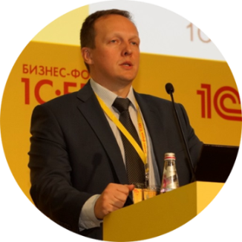

Cлайд из выступления на Бизнес-форуме 1С:ERP 2016
Сергея Федотова, ОАО «АВТОВАЗ»
Решения 1С в ландшафте информационных систем
ОАО «АВТОВАЗ»
Создание модулей информационной системы для покрытия отдельных
задач предприятия:
Автоматизация работы колл-центра
  Автоматизация управления собственным парком автотранспорта
  Автоматизация бюджетных процессов для экономической службы ОАО «АВТОВАЗ»
  Проект расширенного управления складским комплексом
  Другие модули
Call Center
на базе 1C:CRM
1С:Управление
автотранспортом
Бюджетирование
АВТОВАЗ на базе
1С:ERP
Бюджетирование
АВТОВАЗ на базе
1С:ERP
Другие
модули
Создание комплексных централизованных информационных систем в ОАО «АВТОВАЗ»
и унифицированных корпоративных шаблонов для дочерних и зависимых обществ:
  Проект автоматизации централизованного управления НСИ
  Проект централизованного казначейства для группы АВТОВАЗ
  Проект автоматизации учета и формирования отчетности РСБУ, НУ, МСФО
  Другие централизованные информационные системы
Унифицированная система БУ, НУ, МСФО на базе 1С:ERP Управление предприятием 2
Другие
централизованные
системы
Централизованное управление казначейством группы АВТОВАЗ на базе 1С:Управление холдингом
Централизованное ведение и управление НСИ на базе 1С:Управление холдингом

Slide 34
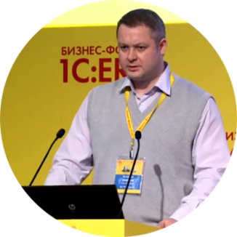




Cлайд из выступления на Бизнес-форуме 1С:ERP 2016
Дмитрия Ковалева, «БТК групп»
Целевая ИТ-архитектура
РАСЧЕТ ЗАРАБОТНОЙ ПЛАТЫ
БЮДЖЕТИРОВАНИЕ, ОТЧЕТНОСТЬ
Заработная плата
Кадровый учет
1С:ЗУП
Управление
холдингом
УПРАВЛЕНИЕ НСИ
УПРАВЛЕНИЕ ФИНАНСАМИ
Управление
холдингом
Управление
кредиторами
Управление
дебиторами
Управление
платежами
Управление
холдингом
НОРМИРОВАНИЕ
УЧЕТНЫЙ КОНТУР ERP
Нормы расхода
SSD
Диспозиция
и планирование
Управление производством
Управление
логистикой
Техпоследова-
тельности
1С:ERP 2
Управление
закупками
Бухгалтерский и налоговый учет
Управление
заказами
РАЗРАБОТКА ПРОДУКТА
Управление
продажами
1С:ERP 2
Управление
запасами
CAD система
LECTRA
ЭЛЕКТРОННЫЙ ДОКУМЕНТООБОРОТ и ПОРТАЛ
DIRECTUM
MS SHARE POINT
ЦЕНТРАЛЬНАЯ ИТ-ИНФРАСТРУКТУРА И ТЕХНОЛОГИИ (сервера, телефония, почта и прочее)

Slide 35
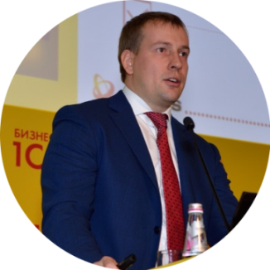

Cлайд из выступления на Бизнес-форуме 1С:ERP 2016
Евгения Сударкина, «SOLLERS»
Целевой ИТ-ландшафт УАЗ/ЗМЗ 2019 г.
1C:ERP
САПР
План продаж
Управление данными по технологическим маршрутам
План производства (помесячный)
Управление конструкторскими данными (3D)
Управление заказами
Подетальная программа (помесячная)
Прогнозный Баланс
Оперативное управление производством (конвейер)
Управление закупками
Электронная торговая площадка
Управление складом готовой продукции
Управление нормированием
Подневной план сдачи автомобилей (помесячный)
Управление конструкторской документацией
Бюджет доходов
и расходов
Оперативное управление производством
(цех)
1C:ТОиР (1С:ERP)
Выставление счетов
Управление себестоимостью BOM (нормативная себестоимость)
План закупок (помесячный)
Бюджет ДДС
Управление оборудованием
и ремонтами
Управление составом изделия
Управление доставкой
График поставок
(подневной)
Финансовые
инструменты (кредиты, депозиты
и займы)
Контроль качества производства
Гарантийное обслуживание
График платежей
1C:Битрикс
1С:Документо-
оборот
Склад
готовой продукции
Складской учет
Банк и касса
Расчеты
с дебиторами
и кредиторами
Бухгалтерский учет
Налоговый учет
Фактическая себестоимость
Учет ОС
и НМА по РСБУ и НУ
Учет ОС
и НМА
по МСФО
Портал поставщиков
Трансформация отчетности по РСБУ в отчетность по МСФО
Портал дилеров
1С:ЗУП
ПРОФ-ИТ:MES (1С)
ПРОФ-ИТ:QMS (1С)
1С:WMS
1С:Управление Холдингом
Кадры
Зарплата
Диспетчирование
Контроль качества производства
Управление
складом
Консолидация отчетности
по РСБУ и МСФО
ИС ДЗО 1
ИС ДЗО 2

Slide 36
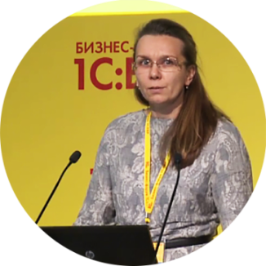

Cлайд из выступления на Бизнес-форуме 1С:ERP 2016
Ирины Конаковой, ПАО «Ютэйр»
Целевая архитектура КИСУП согласно техническому заданию
Регистрация
на рейсы
Агенты,
Продажи
Продажи
Операционное
управление
ТОиР
Самолеты
Вертолеты
Управление
лояльностью
Учет доходов
и расходов
12 МП
Полетные
задания
Данные
по отработанному
времени
Аналитические данные
12 МП Монитор
KPI
12
МП Зарплата
сотрудника
1C:ERP Управление предприятием 2
1C:Управление холдингом
12 МП Логистика
(Водители)
14 Управление полетными
заданиями
01а
Управление
закупками
(планирование
потребностей
кроме АТИ)
01а
Управление
закупками
04б Бюджетирование
08
Бухгалтерский
учет
1С:ЗУП КОРП
03. Зарплата
и управление
персоналом
02 Казначейство
Трекинг-
сервисы
Провайдеров
доставки:
Данные
движения ТМЦ
04а Управленческий
и оперативный учет
10 Бизнес-
анализ
и прогнозы
05 НСИ
08 Налоговый
учет
01б Склады
и логистика
13 CRM
10 KPI
07 Управление
договорами
08 МСФО
1С: Документооборот КОРП
06 АПУД, Согласования, Поручения, Мероприятия
12 МП документооборот
Согласования/почта/документы
Подсистемы КИСУП ГК ЮТэйр
Мобильные приложения (Android, iOS)
Внешние системы
ИСТОЧНИК: общее техническое задание (ОТЗ) на внедрение КИСУП (от ноября 2014 г.)

Slide 37
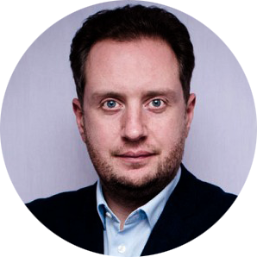


Cлайд из выступления на Бизнес-форуме 1С:ERP 2017
Евгения Тюрина, АО ТД «Гулливер и Ко»
Новый ИТ-ландшафт
Бэк, фронт, service desk, e-commerce
1С:ERP – бэк-офис группы компаний.
Финансы, закупки, продажи «Игрушка», подсортировка магазинов «Одежда»,
транспортная логистика, склады филиалов, …
1С:Документооборот КОРП –
вся группа компаний
1С:ЗУП КОРП – отдел кадров,
отдел расчета ЗП
1С:Розница 8 (доработанная, РБД) –
розничная сеть направления «Одежда"
WMS система на 1С (доработанная) –
центральный склад группы компаний
1С:ITIL КОРП – ИТ, АХО, дизайнеры
Сайты e-commerce на платформе
1С-Битрикс – в рамках единого обмена
с 1С:ERP

Slide 38
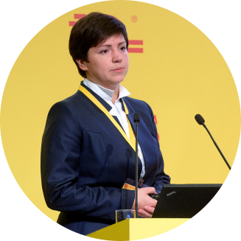


Cлайд из выступления на Бизнес-форуме 1С:ERP 2017
Екатерины Кокоревой, ФГУП «Почта России»
Архитектура
Победитель в номинации «Цифровая трансформация»
1С:Управление холдингом (ЕИСКО)
1С:Управление торговлей (АСКУ)
1С:Бухгалтерия КОРП (АСБНУ)
1С:Зарплата и управление персоналом (АСЗУП)

Slide 39
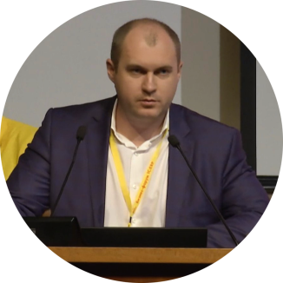







Cлайд из выступления на Бизнес-форуме 1С:ERP 2017
Евгения Пополитова, «Матч ТВ»
Потоки данных
1С:Управление холдингом
Первичные документы
Справочники НСИ
Контрагенты
Договора
Бюджет ФОТ
Сотрудники
1С:Документооборот
1С:Зарплата и управление персоналом

Slide 40
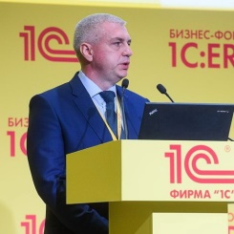

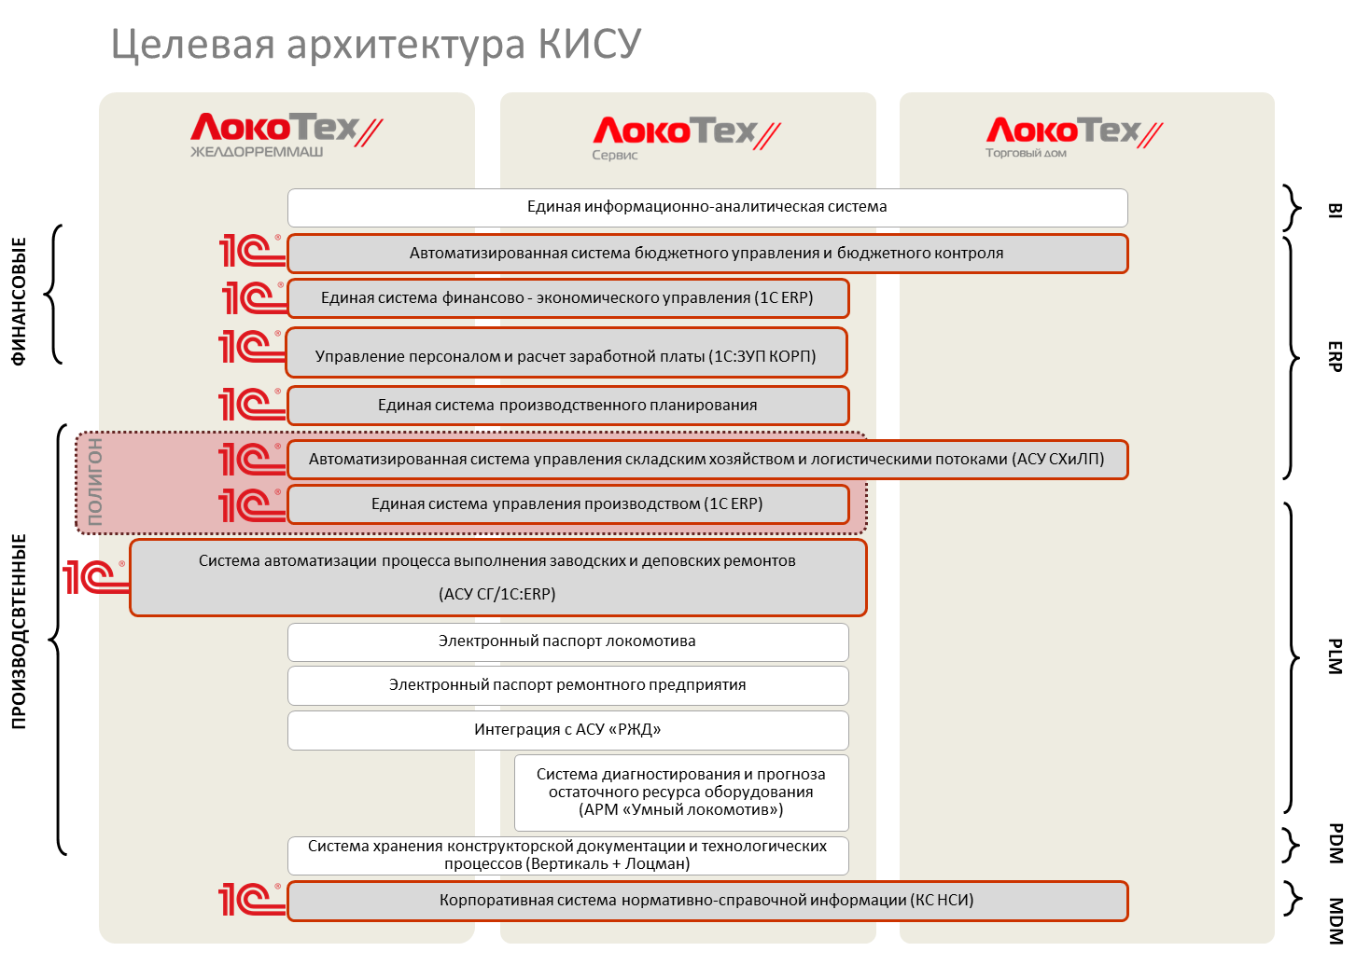
Cлайд из выступления на Бизнес-форуме 1С:ERP 2018
Романова Владимира, «ЛокоТех»
ИТ-ландшафт

Slide 41
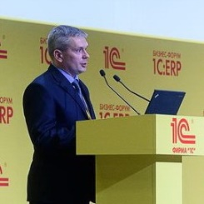

Cлайд из выступления на Бизнес-форуме 1С:ERP 2018
Ступина Евгения,
«Ульяновский автомобильный завод»
1C:Документооборот
1С:Битрикс
CRM
ECM
SRM
Контроль исполнения поручений
Согласование документов
Хранение документов (электронный архив)
Портал поставщиков
Управление коммуникациями
с дилером
1С:ЗУП 3
Управление дилерской активностью
HRM
1С:ERP 2
Управление персоналом и Расчет заработной платы
MDM
PLM
Управление НСИ
Управление конструкторской документацией
1C:ТОиР
FM
Accounting
MRP
SD
EAM
Бюджетирование
и финансовое планирование
Бухгалтерский
и налоговый учет
Планирование производства
Управление сбытом
Управление технологической документацией
Управление оборудованием
и ремонтами
Управление денежными средствами
Учет затрат и расчет фактической себестоимости
Расчет нормативной себестоимости
1С:WMS
QMS
(гарант. и кор. мероприятия)
WMS
Управление финансовыми
инструментами
Формирование регламентированной отчётности
Планирование материальных потоков
Управление складской логистикой основных ТМЦ
Гарантийное обслуживание
1С:WMS
MM
SRM
QMS
(комплектующие)
WMS
Управление СГП
Формирование управленческой отчетности
Управление складской логистикой
непроизводственных ТМЦ
Управление закупками
Корректирующие мероприятия
Регистрация дефектов входящих ТMЦ
QMS (производство)
PROF-IT MES (1C)
MES
Ведение
кодификатора дефектов
Технологии устранения дефектов
Регистрация дефектов
Анализ дефектов
Управление технологией производства
Управление оборудованием
Учет движения автомобиля
по конвейеру
ME
Управление промышленным оборудованием

Slide 42
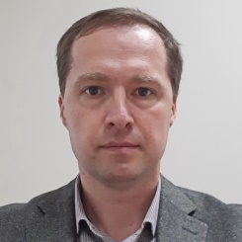


Cлайд из выступления на Бизнес-форуме 1С:ERP 2018
Ткачева Сергея, «Базэл Аэро»
Синхронизация существующих систем

Slide 43



Cлайд из выступления на 8-й международной конференции «Решения 1С для корпоративных клиентов» 2019
Берзина Вячеслава, АО «Зарубежнефть»

Slide 44



Cлайд из выступления на 8-й международной конференции «Решения 1С
для корпоративных клиентов» 2019
Лесового Романа, «МОЗАИКА-СИНТЕЗ»

Slide 45


Cлайд из выступления на 8-й международной конференции «Решения 1С
для корпоративных клиентов» 2019
Замураева Дмитрия, ООО «ГазАртСтрой»

Slide 46


Из описания проекта конкурса 1С:Проект года Внедрение «1С:ERP 2» в торгово-производственной компании «АКВАЛАЙФ» – лидере российского рынка безалкогольных напитков
Архитектура решения
Переверзев
Николай
Банк клиенты
1С:БП и 1С:ЗУП
Функционал:
Сдача отчетности
Прочие приложения:
Сайты, Мобильные системы
1С:ERP (Редакция 2.4)
Производство
Функционал
Производство. Давальцы. Планирование.
Бюджетирование. Договора.
Заявки на расход ДС.
1С:ERP (Редакция 2.4)
Управленческий учет. Продажи
Функционал
Продажи.
Интеграция с сайтом,
мобильными приложениями. CRM.
Выписка Он-лайн.
Расчет экономики сделок
1С:Документооборот КОРП
Функционал:
Выдача и контроль распоряжений.
Согласование документов.
Хранение сканов документов.
1С:БП и 1С:ЗУП
Функционал:
Сдача отчетности
TMS
Функционал:
Планирование и маршрутизация транспорта
как собственного, так и привлеченного.
Учет затрат. Стыковка с КПК водителей
1С:БП и 1С:ЗУП
Функционал:
Сдача отчетности
WMS
Функционал:
Складской учет

Slide 47

Из описания проекта конкурса 1С:Проект года
Комплексная система управления предприятием на базе 1С
Как сейчас реализованы функциональные блоки
График
1C:ERP
Сводный перечень
Управление заказами
(договорами)
Оперативное планированиезаказов,
управление бюджетами заказов
1С:Документооборот
Сводный
перечень
РКМ
Плановый заказ, этап
Служебные записки
Вход. Исход.
Договор
План работ по договору (собственные работы, контрагентские,
материалы, командировки)
Внутренние
документы
Согласование
договоров
Сметы
Сбор, контроль
ФАКТ
1С:ЗУП
Бюджетирование
управленческий учет
БУ и НУ
Казначейство
Кадровый учет
Бюджетная
модель
Бухгалтерский учет
Управление ДС
Расчет ЗП
Налоговый учет
ОСК отчетность
МСФО
1С: Договор
Управление
персоналом

Slide 48

Из описания проекта конкурса 1С:Проект года
Внедрение 1С:ERP в ГК «Здоровая Ферма»
Модель информационной системы «как будет» 2018 год
1С:УВС
(Управление
вет. св-вами)
Единая база
1С:ЗУП 3.1
1С:ERP
Кадровый учет
и зарплата
Шлюз с ИС
Меркурий
НСИ
РСБУ
Управление продажами / CRM
1С:Документооборот
1С:ITIL
Закупки
Документооборот
Управление
доступами
Казначейство
Управление
конфигурацией
Управление логистикой
1С:WMS
Элеватор
Управление
складом
Управление
поддержкой
пользователей
Ветеринария
Контур. EDI
Птицеводство
Свиноводство
1С:MES
АСУТП

Slide 49

Из описания проекта конкурса 1С:Проект года
Создание Единой Информационно-Управляющей Системы АО «Ачимгаз» в программном комплексе 1С:ERP 2 и 1С:Документооборот 8 КОРП
Целевая архитектура единой ИУС 1С (укрупненно)
Производственные показатели
Инвестиционные
проекты
План ввода ОС
Бюджетирование
Плановые показатели
МСФО
АСУТП
ИУС ДУ
ПК Инфоконт
Капитальные
затраты
Макроэкон. Параметры
и экон. лимиты
Фин. лимиты
План ввода объектов
Плановые
затраты
Плановые
затраты
Прогноз платежей
Наработка
Закупки
Исполнение
Казначейство
ТОиР
ERP 2.2 + ДО 2.1
Потребности
Списание МТР
Мониторинг
показателей
Telerik Kendo UI
Склад
Запасы
Данные
по договорам
Договоры
Поставки МТР
ЗУП
Договоры по персоналу
Согласование
Потребность в расходах на персонал
Учетные данные РСБУ

Slide 50

Из описания проекта конкурса 1С:Проект года
Внедрение корпоративной информационной
ERP-системы в СПб ГУП «Пассажиравтотранс»
Архитектура решения
1С:ERP 2
1С:Документооборот
Управление персоналом
(кадровый учет)
Расчет зарплаты
Регистрация входящей и исходящей
корреспонденции
Учет транспортных
средств
Регламентированный
учет (БУ и НУ)
Учет и согласование договоров
Складской учет
Управление финансами,
казначейство
Работа с внутренними документами
(приказы, служебные записки,
протоколы совещаний)
Централизованные
участки (производство)
Управление закупками

Slide 51

Из описания проекта конкурса 1С:Проект года
Комплексная автоматизация автомобильного завода Geely, совместного белорусско-китайского предприятия Белджи
Функциональный
ИТ-ландшафт
Ребика фронт офис
1С:Документооборот 2.0 (Беларусь)
ECM
1С (PROF IT)
CRM
INFOR
SRM
Управление столовой
(бэк офис)
Контроль исполнения
поручений
Согласование
документов
Хранение документов
(электронный архив)
Портал диллеров
Портал
поставщиков
Ребика бэк офис
1С:ERP 2.2.3
MDM
Управление столовой
(бэк офис)
1С WMS (PROF IT)
Управление НСИ
WMS
FM
Accounting
MRP
SD
Управление
складской логистикой
основных ТМЦ
1С:ЗУП 2.5 (Беларусь)
HRM
Бюджетирование
и финансовое планирование
Бухгалтерский
и налоговый учет
Планирование производства
Управление сбытом
Управление
персоналом
и расчет
заработной платы
Управление денежными
средствами
Учет затрат и расчет
фактической себестоимости
Расчет нормативной
себестоимости
Управление СГП
QMS (комплектующие)
Управление финансовыми
инструментами
Формирование
регламент. отчетности
Планирование материальных
потоков
QMS
(гарантии и кор. мероприятия)
Управление
складской логистикой
основных ТМЦ
1С:ТОиР
EAM
Гарантийное обслуживание
Управление
оборудованием
и ремонтами
МM
SRM
Формирование
управленческой отчетности
Управление складской
логистикой непроизв. ТМЦ
Управление закупками
Корректирующие
мероприятия
1С MES (PROF IT)
QMS (производство)
MES
Ведение кодификатора
дефектов
Технологии устранения
дефектов
Регистрация
дефектов
Анализ дефектов
Управление
технологией
производства
Управление
оборудованием
Учет движения
автомобиля
по конвейеру
ME
Управление промышленным оборудованием

Slide 52


Из описания проекта конкурса 1С:Проект года
Группа компаний «КАРТЛИ» на 35% увеличила продажи полимерной продукции с помощью
«1С:ERP Управление предприятием 2»
Архитектура взаимодействия информационных систем

Slide 53


Из описания проекта конкурса 1С:Проект года
Создание и внедрение единой учетной системы
ПАО НК «РУССНЕФТЬ»
Архитектура решения

Slide 54


Из описания проекта конкурса 1С:Проект года
Проект «Расчет себестоимости в разрезе договоров, проектов, сервисов», ООО ИК «СИБИНТЕК»
Целевая архитектура взаимодействия
информационных систем для обеспечения расчета себестоимости

Slide 55


Из описания проекта конкурса 1С:Проект года
Комплексная автоматизация бизнес-процессов производственной компании с помощью программных продуктов 1С:ERP, 1С:CRM. Модуль для 1С:ERP и 1С:КА2 и 1С:Документооборот КОРП, ООО «СИБТРЕЙДИНГ»
Архитектура решения

Slide 56


Из описания проекта конкурса 1С:Проект года
Комплексная автоматизация деятельности группы компаний SPLAT на базе «1С:ERP», «1С:Документооборот»,
«1С:WMS Логистика. Управление складом»,
«1С:Управление холдингом», ООО «СПЛАТ ГЛОБАЛ»
Архитектура информационной системы

Slide 57


Из описания проекта конкурса 1С:Проект года
Дистанционное внедрение
«1С:ERP Управление предприятием 2» в АО «Троицкая камвольная фабрика»
Архитектура решения и масштаб проекта

Slide 58



Из описания проекта конкурса 1С:Проект года
Комплексная автоматизация фирмы «АГРОКОМПЛЕКС» имени Николая Ивановича Ткачева с использованием решений «1С»
Архитектура автоматизированной системы бюджетного управления
Для автоматизации холдинга была выбрана отечественная платформа «1С:Предприятие».
В системах «1С» работают более 5000 сотрудников холдинга. Созданы единые службы управления закупками, казначейством, складской и транспортной логистикой.
Глубокая автоматизация процессов позволила «Агрокомплексу» усилить контроль за качеством продукции, исключить необоснованные расходы, нарастить объемы производства на 10%, увеличить прибыль компании. На 30% сокращены трудозатраты на ведение учета. Руководство холдинга регулярно получает оперативную и достоверную информацию о показателях бизнеса.
АО фирма «Агрокомплекс» им. Ткачева Н.И. – ведущее предприятие Краснодарского края, один из крупнейших аграрно-промышленных холдингов России. Компания занимается растениеводством, производством кормов, животноводством, птицеводством и мясопереработкой. Технологический цикл охватывает все стадии производства и реализации продукции –
от поля до прилавка. 620 тысяч гектаров пашен, 43 растение-водческих предприятия, 13 элеваторов, 4 сахарных завода, мясное
и молочное производство, где перерабатывается 900 тонн молока в сутки. Продукция и сырье хранятся на 9 логистических распределительных центрах. Собственная розничная сеть – 700 фирменных магазинов. В штате около 40 тысяч сотрудников.

Slide 59



Из выступления Фролова Андрея, начальника отдела ИТ,
АО «ФНПЦ «Титан-Баррикады» на региональной конференции в г. Волгоград, 2018 г.
ИТ-архитектура включает комплекс
взаимосвязанных решений на базе:
1С:ERP – цеховые кладовки, производство
УМК (модуль для ERP) – цех термообработки, ЦЗЛ
УПП – бухгалтерский и налоговый учет, кадровый учет
и расчет зарплаты
1С:PDM – НСИ, автоматизация работы технологов,
формирование отчетов по потребностям
1С:УАТ – автотранспортный цех
1C:Производственная безопасность и охрана труда –
в стадии внедрения
1С:Медицина – выполнена первая очередь внедрения
1С:Общепит
АВК: Метрология
Около 6500 сотрудников
Более 600 пользователей 1С
Интеграция с АСКОН, оборудованием

Slide 60


Из выступления Насонова Анатолия,
ИТ-директора, ООО «Абинский ЭлектроМеталлургический завод» в г. Краснодар, 2019 г.
1С:ERP + отраслевые модули (УАТ, CRM, ЗУП, производство, бюджетирование, WMS)
Бесшовная интеграция
Цеховые MES
1С: Документооборот

Slide 61

Единая информационно-управленческая система, построенная на 1C:ERP и других решениях системы «1С:Предприятие 8»

Slide 62

Кросс-функциональный бизнес-процесс в распределенном ИТ-ландшафте современного холдинга
1С:УХ
1С:ДО
1С:УХ
1С:УХ
1С:ERP
1С:ERP
Не 1С
1С:…
1С:ERP
1С:ДО
Не 1С
1С:…
1С:…
1С:ERP
1С:ERP
1С:ДО
Не 1С
1С:…
1С:ERP
1С:ДО
Не 1С
1С:…
Корпоративный шаблон №1
на 1С:ERP и 1С:Документооборот
Корпоративный
шаблон № 2
Корпоративный шаблон № 3…

Slide 63
Для эффективного проектирования корпоративных шаблонов в поставку включены функциональные модели конфигураций в 1С:СППР
Эффект синергии от использования включенных в поставку типовых решений достигается
благодаря возможности реализации сквозных бизнес-процессов при выполнении проектов
автоматизации предприятий.
Функциональные модели, включенные в поставку, разработаны в прикладном решении
«1С:Система проектирования прикладных решений» в соответствии с методологией
IDEF0 (Integrated Definition Function Modelling)
Доступны функциональные модели следующих решений:
  1С:ERP Управление предприятием
  1С:Документооборот
  1С:Управление холдингом
  Линейка отраслевых и специализированных решений для 1С:ERP
Разработаны кейсы сквозных бизнес-процессов:
  Централизованное управление закупками (1С:УХ, 1С:ERP и 1С:ДО)
  Централизованное казначейство (1С:УХ, 1С:ERP и 1С:ДО)
  Консолидация отчетности, бюджетов, МСФО (1С:УХ и 1С:ERP)
  Совместная работа с 1С:Документооборот из интерфейса 1С:ERP
Удаленный доступ к функциональным моделям обеспечивает сервис
«1С:Облачная карта прикладных решений» http://platform.demo.1c.ru/solutionscloud

Slide 64



Функциональные модели в СППР и 1С:Облачная карта решений
1С:ERP Управление предприятием
1С:Управление холдингом
1С:Документооборот КОРП

Slide 65


Базовая архитектура управления холдингом с использованием 1С:ERP, 1С:УХ и 1С:ДО
Функциональная модель в сервисе 1С:Облачная карта решений >>

Slide 66

Возможные проектные кейсы автоматизации сквозных бизнес-процессов с использованием решений 1С:КОРПОРАЦИЯ
Централизованное управление закупками (1С:УХ, 1С:ERP и 1С:ДО)
Централизованное казначейство (1С:УХ, 1С:ERP и 1С:ДО)
Консолидация отчетности, бюджетов, МСФО (1С:УХ и 1С:ERP)
Совместная работа с 1С:Документооборот из интерфейса 1С:ERP

Slide 67




Централизованные закупки
Дочерние общества
Управляющая компания или ОЦО
Внешние системы
1С:Управление холдингом
E
Аккредитация
поставщиков
Квалификация
поставщиков
ЕИС
Сервисы
Э
ЭТП
E
Э
Э
E
Планирование потребности
Консолидация
потребности
Подготовка
к закупкам
Отбор
поставщика
Исполнение
договора
E
E
Управление способами покрытия
Подготовка
к закупкам
Отбор
поставщика
ERP
SCM WMS EAM TMS
Управление
запасами
ЛИМИТИРОВАНИЕ
БДР, БДДС
КОНТРОЛЬ
Цены, сроки, объемы
КОНТРОЛЬ
Цены, сроки, объемы
КОНТРОЛЬ
Поставщик, цены, объемы

Slide 68

1С:КОРПОРАЦИЯ. Централизованные закупки

Slide 69
Гибридная архитектура централизованного казначейства
Управляющая компания
Дочерние и зависимые общества
1С:Управление холдингом
1С:ERP Управление
предприятием и др. системы учета и управления
Управление договорами
БДДС
Взаиморасчеты
Финансовые инструменты
БДР
Договоры
Ввод, импорт заявок на расходы и платежи
Заявки на оплату
Заказы поставщикам
Контроль бюджетных лимитов и лимитов задолженности
Поступление / реализация товаров и услуг
Согласование заявок
Факт ДДС
Взаиморасчеты
Централизованное управление ликвидностью холдинга
Анализ финансовых рисков
Интеграция с банками
Исполнение платежей
в едином центре

Slide 70

1С:КОРПОРАЦИЯ. Централизованное казначейство

Slide 71
Гибридная архитектура децентрализованного казначейства
Управляющая компания
Дочерние и зависимые общества
1С:Управление холдингом
1С:ERP Управление
предприятием и др. системы учета и управления
Бюджетное планирование
Планы производства, продаж, закупок
Договоры
Согласование бюджетов
Заказы поставщикам
Лимиты ДДС
Бизнес-анализ
Поступление / реализация товаров и услуг
Взаиморасчеты
1С:Документооборот
Согласование заявок на оплату
Заявки на оплату
Ввод заявок на оплату
Управление платежной позицией ДЗО
Интеграция с банками
Исполнение платежей

Slide 72
Консолидация отчетности, бюджетов, МСФО
Отчетность
МСФО
Консолидированный Trial Balance
Портал сверки ВГО
Консолидационные поправки
Подсистема РСБУ УХ
Транзакционная модель учета
Элиминационные поправки
Внешние УС
ИЛИ
Трансформационная модель учета
ФСД
Trial Balance ДЗО

Slide 73

Варианты архитектуры 1С:КОРПОРАЦИЯ для консолидации отчетности, бюджетов, МСФО
1С:ERP
1С:Управление холдингом 8
Производственный учет
+
Бухгалтерский учет по РСБУ
Средства интеграции 1С:УХ
Консолидация отчетности, бюджетов, МСФО
Вариант I
1С:ERP
1С:Управление холдингом 8
Enterprise data
Учет по МСФО
Производственный учет
Бухгалтерский учет по РСБУ
Консолидация отчетности МСФО
Вариант II

Slide 74

1С:КОРПОРАЦИЯ. Консолидация отчетности, МСФО

Slide 75
Интеграция с 1С:Документооборот
Полная интеграция
Только обмен
данными
Фоновая синхронизация данных
Бесшовная интеграция функций
1000+ документов и справочников из других
типовых конфигураций уже интегрированы
с 1С:Документооборотом из коробки
1C:ERP
Управление
производственным
предприятием 1.3
1C:Управление
торговлей 11
1C:Бухгалтерия 3.0
1C:Комплексная
автоматизация 2.4
1C:Управление
торговлей 10
Прикладные решения
ERP
УХ
БП
ЗУП
2.0-2.4
1.0-1.3
3.0
3.1
1C:Бухгалтерия 3.0
1C:Комплексная
автоматизация 1.0
Бесшовная интеграция
✓
✓
✓
✓
1С:Документооборот
Синхронизация данных
✓
✓
✓
1C:Бухгалтерия
государственного
учреждения 2.0
1C:Бухгалтерия 2.0
1C:Зарплата
и управление
персоналом 3.1
1C:Зарплата
и управление
персоналом 2.5
1C:Управление
холдингом
1C:Управление
нашей фирмой

Slide 76

1С:КОРПОРАЦИЯ. Работа с 1С:Документооборот из интерфейса 1С:ERP

Slide 77
1С:ПРЕДПРИЯТИЕ – это выгодно
Невысокая стоимость владения и возможность получения существенного экономического эффекта с ростом производительности труда и быстрым возвратом инвестиций.
По сравнению с зарубежными аналогами:
Поддержка крупных корпоративных систем
Внедряется в 1,5 – 2 раза быстрее
Требует существенно меньше трудовых ресурсов на внедрение
Лицензии на порядок дешевле
Стоимость проектов в 2 – 3 раза ниже
Стоимость поддержки в несколько раз ниже

Slide 78
Реальный эффект от автоматизации
Снижение себестоимости выпускаемой продукции на 8%
Снижение объемов материальных запасов на 20%
Увеличение объема выпускаемой продукции на 29%
Рост производительности труда в производстве на 14%
Сокращение дебиторской задолженности на 19%
Сокращение сроков исполнения заказов на 26%
Сокращение операционных и административных расходов на 20%
Рост прибыли на 14%
Усредненные данные по опубликованным проектам внедрения ERP-решений фирмы «1С» с показателями эффективности.

Slide 79
1С:ПРЕДПРИЯТИЕ – рядом с вами
Более 7 000 квалифицированных партнеров 1С во всех городах страны
Индустриальное качество внедрения и сопровождения по стандарту ISO 9001
1С:Эксперты по технологическим вопросам готовы выполнять
одновременно до 200 крупных проектов
Центры корпоративной технологической поддержки
Центры компетенции по корпоративным решениям
Центры компетенции по ERP-решениям
1С:Консалтинг
Центры сертифицированного обучения

Slide 80
Цены на комплекс «1С:Корпорация»
Наименование
Рекомендованная розничная цена
1С:Корпорация
2 050 000 руб.
1С:Корпорация.
Электронная поставка
2 050 000 руб.
1С:Корпорация. Корпоративная электронная поставка
8 670 000 руб.
1С:Корпорация. Лицензия
для дочерних обществ и филиалов. Электронная поставка
420 000 руб.

Slide 81


Где приобрести
Распространение программных продуктов «1С:Корпорация» осуществляется только через партнеров со статусами «1С:Центр ERP» и «Кандидат в 1С:Центр ERP» (https://1c.ru/ckerp). Рекомендуем в первую очередь рассматривать партнеров,
имеющих опыт внедрения как «1С:ERP Управления предприятием 2»,
так и «1С:Управления холдингом» (https://1c.ru/ckerpuh).
При выборе партнера рекомендуется обращать внимание на количество сертифицированных специалистов, количество и параметры успешных внедрений продуктов, входящих в 1С:КОРПОРАЦИЮ, а также на опыт и состав проектной команды, которую готов выделить партнер на проект.
После выбора партнера чтобы приобрети 1С:КОРПОРАЦИЮ достаточно заполнить заявку
на отгрузку продукта и передать партнеру.
В течение двух рабочих дней заявка будет рассмотрена и по результатам рассмотрения партнер получит разрешение на отгрузку или мотивированный отказ.
При наличии разрешения на отгрузку можно оплачивать счет на продукт.

Slide 82


